Slide 1


Slide 2
Padrão de projeto
Desenvolver uma aplicação utilizando algum padrão de projeto pode trazer alguns dos seguintes benefícios:
Aumento de produtividade;
Uniformidade na estrutura do software;
Redução de complexidade no código;
As aplicações ficam mais fácies de manter;
Facilita a documentação;
Estabelece um vocabulário comum de projeto entre desenvolvedores;
Permite a reutilização de módulos do sistema em outros sistemas;
É considerada uma boa prática utilizar um conjunto de padrões para resolver problemas maiores que, sozinhos, não conseguiriam;
Ajuda a construir softwares confiáveis com arquiteturas testadas;
Reduz o tempo de desenvolvimento de um projeto.

Slide 3
Padrão mvc
O MVC é utilizado em muitos projetos devido à arquitetura que possui, o que possibilita a divisão do projeto em camadas muito bem definidas. Cada uma delas, o Model, o Controller e a View, executa o que lhe é definido e nada mais do que isso.
A utilização do padrão MVC trás como benefício isolar as regras de negócios da lógica de apresentação, a interface com o usuário. Isto possibilita a existência de várias interfaces com o usuário que podem ser modificadas sem que haja a necessidade da alteração das regras de negócios, proporcionando assim muito mais flexibilidade e oportunidades de reuso das classes.

Slide 4
Model
Sempre que você pensar em manipulação de dados, pense em model. Ele é responsável pela leitura e escrita de dados, e também de suas validações.

Slide 5
View
Simples: a camada de interação com o usuário. Ela apenas faz a exibição dos dados, sendo ela por meio de um html ou xml.

Slide 6
Controller
O responsável por receber todas as requisições do usuário. Seus métodos chamados actions são responsáveis por uma página, controlando qual model usar e qual view será mostrado ao usuário.

Slide 7
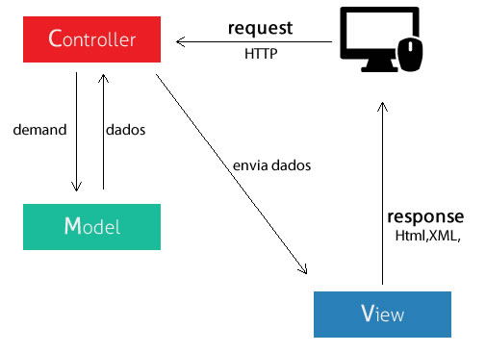
O MVC

Slide 8
ASP.NET MVC 5
O ASP.NET MVC é um framework para desenvolvimento de aplicações web no qual podemos empregar a linguagem de programação C#. Com ele é possível criar desde simples sites estáticos até grandes portais de e-commerce e outros projetos robustos. Neste Guia de Referência você encontrará diversos materiais que lhe auxiliarão no aprendizado sobre o ASP.NET MVC.

